Slide 1
第2章 C语言的基本数据类型与表达式

Slide 2
2.1 C语言字符集、标识符与关键字
2.1.1 C语言字符集
包括英文字母、阿拉伯数字以及其他一些符号，具体归纳如下：
英文字母：大小写各26个，共52个
阿拉伯数字：0-9，共10个
下划线：_
其他特殊符号：
+ | - | * | / | % | ++ | --
< | > | = | >= | <= | == | !=
! | || | && | ^ | ~ | | | &
<< | >> | () | [ ] | { } | \ | “
? | : | . | , | ; | ‘

Slide 3
2.1.2 标识符
标识符：程序设计过程用到的各类元素的名字，叫标识符。C语言规定标识符只能由字母、数字、下划线组成，并且只能由字母、下划线开头。如：abc,a12,x是合法的标识符，abc$,12a,x+y不是合法的标识符。
Count 1count long test23 hi!there high_balance high..balance
关键字：一些标识符被赋于特定的含义，如 main, int 等，叫关键字。
保留字：一些关键字，被明文规定不许挪作它用，叫保留字。
C语言中，所有的关键字都是保留字，所以这两个词可以混用。
auto | break | case | char | continue | default | const | do
double | else | enum | extern | for | goto | float | if
int | long | register | return | signed | sizeof | short | static
struct | switch | typedef | union | void | volatile | unsigned | while

Slide 4
课堂提问：
标识符、关键字、保留字有什么不同？
以下标识符哪些是合法的标识符？
_22A,lea_1,avg3,day,ABCde43xyw8
,M.J.YORK,$_238,#xy,a*b,8Tea

Slide 5
以下C语言用户标识符中，不合法的是
A）_1
B）AaBc
C）a_b
D）a-b
D

Slide 6
以下选项中不合法的标识符是
A)print B)FOR C)&a D)_00
C

Slide 7
以下选项中合法的标识符是
A)1_1
B)1-1
C)_11
D)1_ _
C

Slide 8
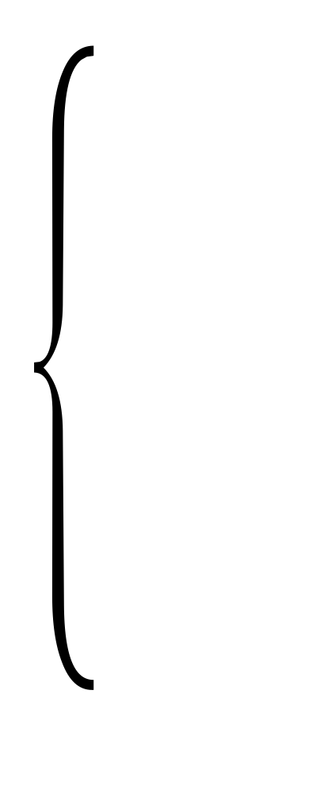
2.2 C语言的基本数据类型
2.2.1 数据类型概述
整型 int
基本类型 字符型 char
实型 float，double
枚举类型 enum
数据类型 数组 [ ]
构造类型 结构体 struct
共用体 union
指针 *
空类型 void

Slide 9
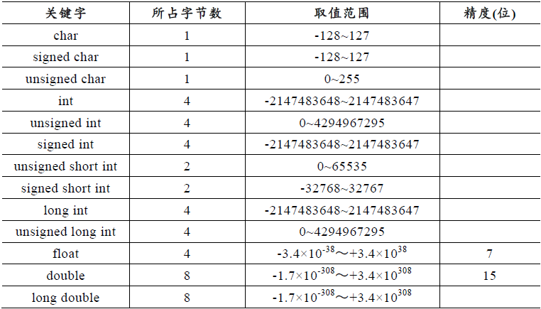
VC所支持的基本数据类型

Slide 10
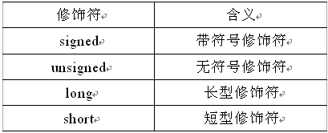
基本数据类型的修饰符

Slide 11
2.2.2 整数类型
整型常量的表示方法
（a）十进制整数 如123，-456，0
（b）八进制整数 如0开头是八进数，0234，表示为156。如：05，0100 等。
（c）十六进制数 如0x123，表示291。如：0X5，0X100 等。
在一个整型数据后面加一个字母l或L，则认为是long int型量(长整型)。如342L、0L、78L等，这往往用于函数调用中。
整型变量的分类
（a）int：基本整型
（b） short：短整型，也可写成 short int，在MS DOS上，与整型相同
（c） long：长整型
（d）unsigned:无符号型

Slide 12
2.2.3 实数类型
实型常量的表示方法
（1）十进制 .123，123.0，0.0
（2）指数形式 123e3，123E3
e3，2.1e3.5，.e3，e
规范化指数形式，小数点左边只有一位非零的数字 2.3478e2

Slide 13
float：单精度浮点型，近似表示实数，在MS DOS上，每个浮点型变量分配 32 bit 存储空间。浮点型都是有符号的，可表示数值范围分为三段：-10³⁸ 至 -10⁻³⁸, 0, 10^{－38} 至 10³⁸。数值都先化成指数，再用二进制存储。7 位有效数字。
例如：float x, y; 等。
double：双精度型，近似表示更大实数，在MS DOS上，每个浮点型变量分配 64 bit 存储空间。双精度型都是有符号的，可表示数值范围分为三段：－10³⁰⁸ 至 -10⁻³⁰⁸, 0, 10^{－308} 至 10³⁰⁸。数值都先化成指数，再用二进制存储。15 位有效数字。
例如：double x, y; 等。

Slide 14
字符形式 | 功能
\n | 换行
\t | 横向跳格(跳到下一个输出区)
\v | 竖向跳格
\b | 退格
\r | 回车,本行开头
\f | 走纸换页,下页开头
\\ | 反斜杠字符
\’ | 单引号字符
\ddd | 1到3位八进制所代表的字符
\xhh | 1到2位十六进制数所代表的字符
（4）字符类型
转义字符
\v 纵向制表
\a 响铃
\b 退格
\ddd
\xhh
\0 空

Slide 15
字符变量
char：字符型，表示一个字符，如'A'-'Z','0'-'9','!','%'等。在MS DOS上，每个字符型变量分配 8 bit（1 byte）存储空间。字符型变量用二进制存储字符的 ASCII 码值。例如：一个变量存储字符'A'，实际上是存储'A'的 ASCII 值：65。
字符型也分成两类，一类有符号，用 1 bit 表示符号，7 bit 表示数值，可表示数值范围为 -128 至 127。一类无符号，8 bit 都表示数值，可表示数值范围为 0 至 255。

Slide 16
字符型常量写成'A','@','\t','\65'等形式。
字符串常量：严格的说，这不是一种数据类型。只有常量，没有变量。一个字符串常量用双引号括起来："Hello,World!\n"。

Slide 17
以下选项中,能用作数据常量的是
A)o115
B)0118
C)1.5e1.5
D)115L
D

Slide 18
以下选项中不能作为C语言合法常量的是
A)'cd' B)0.1e+6 C)"\a" D)'\011'
A

Slide 19
C源程序中不能表示的数制是
A)二进制 B)八进制
C)十进制 D)十六进制
A

Slide 20

2.3 常量与变量
2.3.1 常量与符号常量
直接常量 数值常量（整型、实型）
字符型常量（字符、字符串）
C语言常量
符号常量

Slide 21
常量：在程序运行时，其值不能被改变的量叫常量。如 5, 3.14159, 3.618 等
const int k=3;
#define MAX 1000
#define MIX 10
#define PI 3.14159
#define END ‘$’
符号常量 可以使用一个标识符表示常量，如：PI 表示 3.14159，RETIREMENT 表示退休年龄 60 等（C 语言中写作 #define PI 3.14159, #define RETIREMENT 60），这样的标识符叫符号常量，一般大写。

Slide 22
2.3.2 变量与变量定义
变量：在程序运行时，其值能被改变的量叫变量。程序运行时，计算机给每个变量分配一定量的存储空间。每个变量必须有一个类型，如整型、浮点型等，它指明给这个变量分配多大量的存储空间；每个变量还必须有一个名字，如 x, y 等，它指明是哪个变量；一般，一个变量还要有值，值放在变量的存储空间内
类型 变量表；
int I,j,k;
short int si;
double balance,profit,loss;

Slide 23
变量赋初值
赋值语句是将一个值传给一个变量。
例如： int x; x = 5; 将值 5 传给变量 x。
例如： int a,b,x; a = 5; b = 3; x = a+b; 将值 5 传给变量 a，值 3 传给变量 b，将 a+b 的值，也就是 8 传给变量 x。
例如： int a,b; a = 5; b = 3; a = a+b; 将值 5 传给变量 a，值 3 传给变量 b，将 a+b 的值，也就是 8 传给变量 a。

Slide 24
例2.2.1 整型变量定义及赋初值
#include <iostream.h>
void main( )
{
int x,y,z,w;
unsigned int k;
x=10;
y=-20;
k=30;
z=x+k;w=y+k;
cout<<"x+k="<<z<<",y+k="<<w<<endl;
}
输出结果：
x+k=40,y+k=10

Slide 25
例2.2 字符型变量定义及赋初值
void main()
{
char c1,c2;
c1='a';
c2='b';
c1=c1-32;
c2=c2-32;
cout<<c1<<c2<<endl;
}
输出结果：
A B

Slide 26
以下选项中正确的定义语句是
A)double a;b;
B)double a=b=7;
C)double a=7,b=7;
D)double,a,b;
C

Slide 27
2.4 运算符与表达式
先掌握以下五个：+、-、*、/、%
C语言的运算符非常丰富，主要有3大类：算术运算符、关系运算符与逻辑运算符、按位运算符。除此之外,还有一些用于完成特殊任务的运算,如赋值运算符、条件运算符、逗号运算符等。

Slide 28
2.4.1 算术运算符与算术表达式
一般的程序设计语言都提供了以下的算术运算符：
加法 +
减法 -
乘法 *
除法 /
求余 %
前四种用于所有数据类型，最后一种只用于整型、长整型、字符型。乘法、除法、求余运算符的优先级高于加法、减法，即：先乘、除、求余，后加、减。

Slide 29
类型转换
各类数值型数据间的混合运算
10+’a’+1.5-8765.1234*’b’
double
float
long
unsigned
int
char,short

Slide 30
运算符优先级关系和结合方向
参见课本p-页，和p页附录

Slide 31
以下不能正确表示代数式2ab/cd的C语言表达式是
A)2*a*b/c/d B)a*b/c/d*2 C)a/c/d*b*2 D)2*a*b/c*d
D

Slide 32
2.4.2 赋值运算符与赋值表达式
赋值运算符为”=“
x=10
Y=3*x+5*a
赋值表达式是指由赋值运算符将一个变量和一个表达式连接起来。
<变量><赋值运算符><表达式>
X=y=z=8
X=10+(y=5)
A=(b=10)/(c=2)
X=6<y
A=b=20/4

Slide 33
复合赋值运算符
一般的程序设计语言都提供了以下的算术运算符：+、-、*、/、%。C语言为提高效率，提供了一些特有的算术运算符：
算术运算符 例子 相当于
++ i++、++i i=i+1;
-- i--、--i i=i-1;
+= x+=y x=x+y
-= x-=y x=x-y
*= x*=y x=x*y
/= x/=y x=x/y

Slide 34
设a=10,b=4,c=5
求:a*=b+c
x+=5 | x=x+5
x*=y+8 | x=x*(y+8)
x%=3 | x=x%3
a*=b | a=a*b
90

Slide 35
设有定义:int x=2;,以下表达式中,值不为6的是
A)x*=x+1
B)x++,2*x
C)x*=(1+x)
D)2*x,x+=2
D

Slide 36
自增与自减运算符
自增为”++”，自减为”--”
i++和++i略有不同，例如：a=i++; 是先将 i 的值赋与 a，i 再加 1，a=++i; 是i先加1，再将 i的值赋给a。
a+=a-=a*a(设a=12)
思考：i=5;a=i++;与i=5;a=++i;有什么不同，a,i各等于什么？
在VC中cout<<i<<endl<<i++<<endl;
输出结果是多少？
设有变量说明”int m=4;”,则执行语句”m+=m*=m-=m/=m;”后，m的值为:
0

Slide 37
有以下程序，其中k的初值为八进制数
#include <stdio.h>
main（）
｛int k＝011；
cout<<k++<<endl;
｝
程序运行后的输出结果是
A）12 B）11
C）10 D）9
D

Slide 38
设变量a和b已正确定义并赋初值。请写出a-=a+b等价的赋值表达式【 】
a=-b

Slide 39
2.4.3 逗号运算符与求字节运算符
设有变量说明”int x;”，则表达式”(x=4*5,x*5),x+25”的值为：
若有说明”int a,b;”，执行语句”b=(a=3*5,a*4),a+15;”之后，b的值为:
表达1，表达2（表达2的值）
a=3*5,a*4
sizeof(变量名）
sizeof(类型名）
float f;
cout<<sizeof(f);
cout<<sizeof(int);
60
45

Slide 40
2.4.4 条件运算符
设有说明”int x,y,z,m=10,n=5;”，执行下面三个语句：
x=(--m==n++)?--m:++n;
y=m++;
z=n;
则x,y,z的值分别为:
<表达1>?<表达2>:<表达3>
void main()
{
char ch;
scanf("%c",&ch);
ch=ch>='A'&&ch<='Z'?ch+32:ch;
cout<<ch;
}
7,9,7

Slide 41
若有表达式(w)?(--x):(++y),则其中与w等价的表达式是
A)w==1 B)w==0 C)w!=1 D)w!=0
D

Slide 42
（6）强制类型转换
C语言数据类型转换可以归纳成自动转换、赋值转换和强制转换三种转换方式。
（类型名）（表达式）
(double)a
(int)(x+y)
(float)(5%3)
例：int a=7,b=2; float y1,y2;
y1=a/b;
y2=(float)a/b;

Slide 43
表达式(int)((double)(5/2)+2.5)的值是【 】
4

Slide 44
若有定义：double a=22;int i=0,k=18;，则不符合C语言规定的赋值语句是
A）a=a++,i++;
B）i=（a+k）<=（i+k）;
C）i=a%11;
D）i＝!a;
C

Slide 45
若函数中有定义语句:int k;,则
A)系统将自动给k赋初值0
B)这时k中的值无定义
C)系统将自动给k赋初值-1
D)这时k中无任何值
B

Slide 46
The end . . .
thank you for
listening

